Slide 1
Муниципальное бюджетное дошкольное
образовательное учреждение
«Детский сад №7 г.Гудермес»
ПРОЕКТ
«Йовр йоцу ц1е»
Участник войны Куразов Г. Т.
Подготовила: воспитатель Темерсултанова Ш.И.

Slide 2
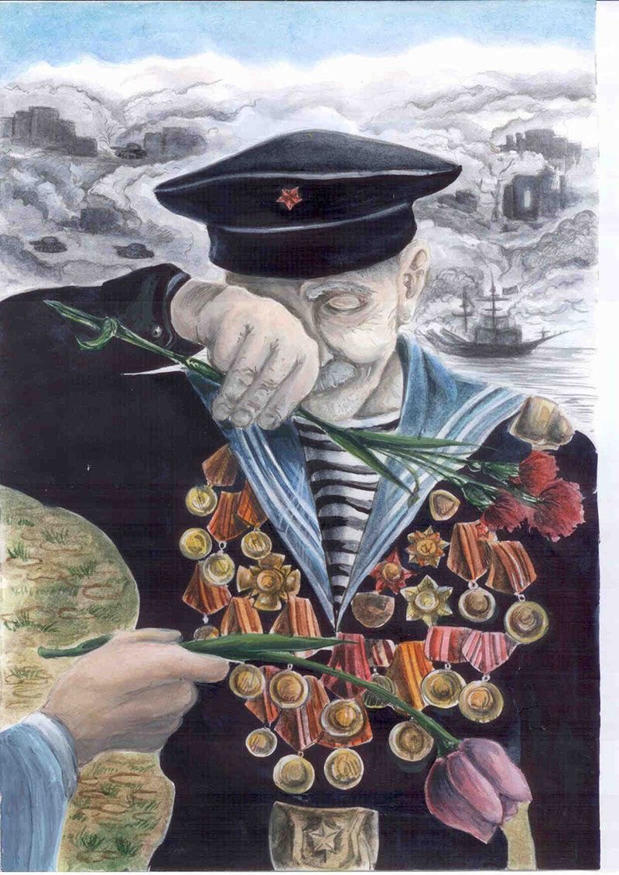
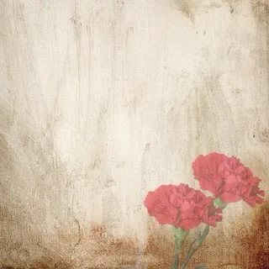
Только тот народ, который чтит своих героев, может считаться великим.
К.К.Рокоссовский

Slide 3
Актуальность
В 2025 году исполняется 80 лет Победы в Великой Отечественной войне. Воспитание любви к Родине с раннего детства крайне важно. Тема войны актуальна и способствует сплочению народа. Победа – символ памяти и скорби, подвига воинов. Важно сохранить память о войне и передать её молодому поколению, для которого это уже далекое прошлое. Осмысление уроков войны необходимо для воспитания патриотизма и служения Родине.

Slide 4
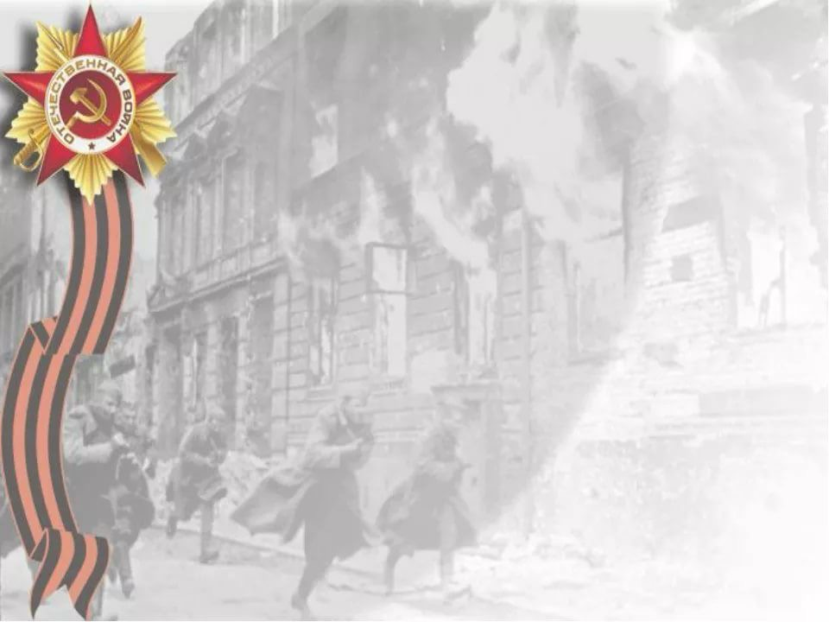
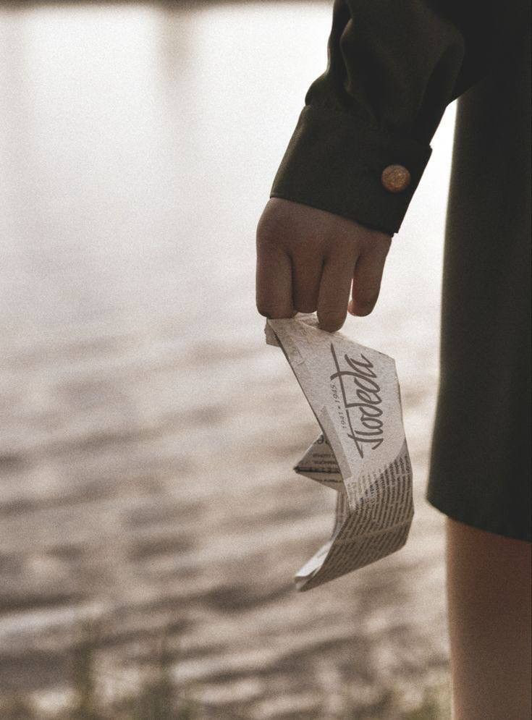
Вид проекта: познавательно – творческий.
Продолжительность проекта: долгосрочный.
Срок реализации: Январь – май.

Slide 5
Цель :
Воспитание гражданско-патриотических чувств у детей-дошкольников, воспитание чувства гордости за подвиг своего народа в Великой Отечественной войне, уважения к ветеранам.

Slide 6
Задачи:
Обобщать и расширять знания детей об истории Великой Отечественной войны.
Расширять и систематизировать представления детей о значении победы и участии чеченского народа в Великой Отечественной войне, о подвигах чеченских героев и участников Великой Отечественной войн.
Способствовать формированию чувства гордости за свой народ, его боевые заслуги.
Продолжать развивать творческие способности в рамках реализации проекта.
Продолжать расширять сотрудничество с родителями воспитанников
Воспитывать уважение к защитникам Отечества, памяти павших бойцов, ветеранам ВОВ.
Посетить памятные места города.
Задачи

Slide 7
1- Этап реализации проекта :
Поисковый:
Документально-организационная работа:
Подбор литературы, видео, фотографий, плакатов.

Slide 8
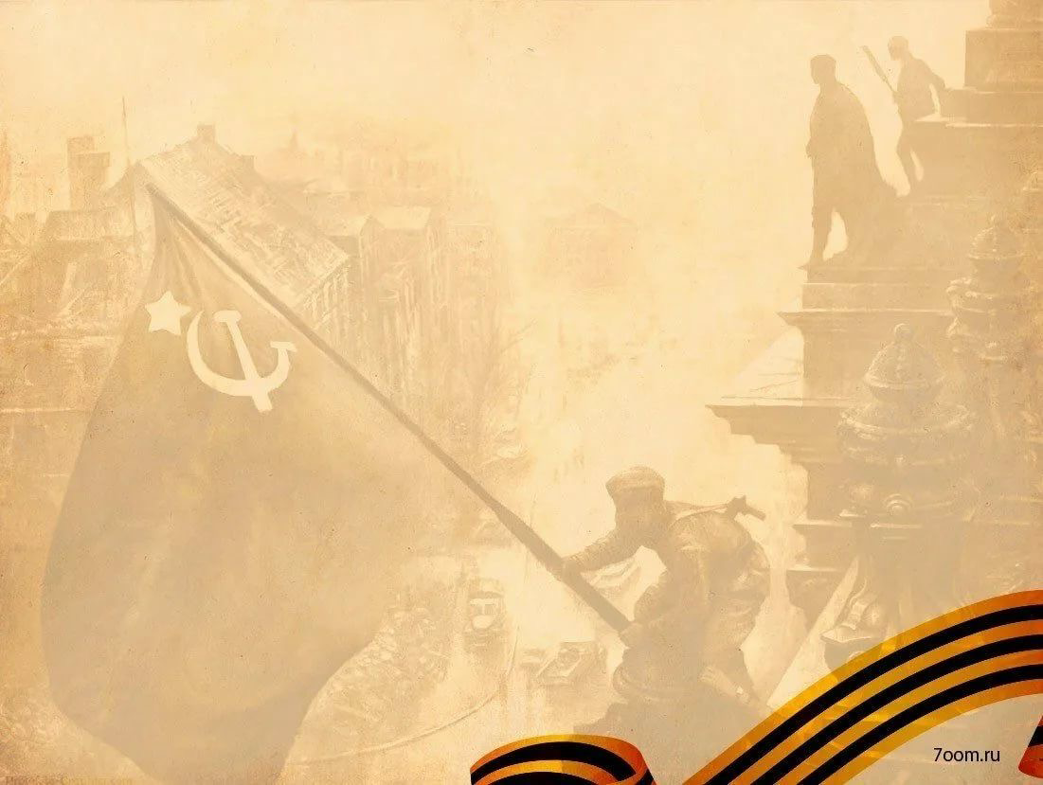
2 - Этап :
Планирующий :
Диагностическая работа:
- диагностика нравственных качеств детей – участников проекта, позиций гражданского воспитания детей в семье;
- беседы, опросы детей с целью
поддержания интереса к истории родного Отечества.
изучение новых методик и технологий по вопросам духовно- нравственного и патриотического воспитания детей.
Информация родителям о предстоящем проекте .

Slide 9
3 этап – основной
Проведение бесед и ООД о ВОВ и участнике войны Г.Т. Куразове.
ООД «Расскажем детям о войне»;
Экскурсия в мини- музей «Братья Куразовы», созданный на базе Гимназии Nº3 г. Гудермес;
Просмотр видео-сюжетов о войне;
Знакомство с дочерью земляка участника;
Экскурсия к памятнику «Вечный огонь»;
Разучивание стихов и песен к 23 - Февраля ;
Организация сюжетно-ролевых и подвижных игровых упражнений: «На границе», « Мы военные», « Полевая кухня», «Санитары»:
Возложение цветов к памятнику «Вечный огонь»;
Выставка рисунков на военную тематику;
Рисование «Салют в честь праздника Победы»;
Аппликация «Открытка для Ветерана»;
Лепка «Торт для Ветеранов»;
Рассматривание альбомов: «Великая Отечественная Война», «Памятники героям», «Военная техника»;
Утренник посвященный « Дню защитника отечества»;
Организация выставки поделок посвященная «Дню Защитника Отечества»;
Создание компьютерной презентации.

Slide 10
4 – этап :
Заключительный:
Обобщение итогов работы с детьми.
Демонстрация достижений.
Оценка эффективности.
Формирование рекомендаций.
Распространение информации.

Slide 11
Перспективы дальнейшего развития проекта:
- 23 февраля – организация мероприятия посвященного Дню защитника Отечества;
мероприятие посвященное Дню Победы;
Рисунок «Салют Победы»;
Лепка «Торт для Ветерана»;
Демонстрация картин о Великой Отечественной войне;
Возложение цветов к памятнику «Вечный Огонь».
Мы уверены, что наша работа укрепит любовь детей к своему дому, городу и Родине. Мы также думаем ,что наши дети будут гордиться своим народом, своими достижениями, своей страной. И мы думаем , что благодаря нашему проекту они станут истинными патриотами своей страны.

Slide 12
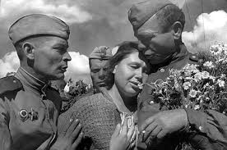
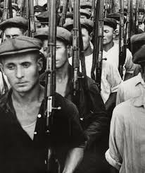
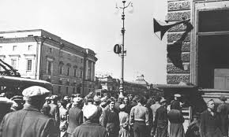
Много раз незваные гости со всех сторон делали набеги на нашу землю, стремясь завоевать. Но всякий раз русский народ показывал, что значит настоящий героизм и правое дело. Одна из самых жестоких и кровопролитных войн в истории России называется Великой Отечественной войной. Отечественной войной она называется потому, что эта война - справедливая, направленная на защиту Отечества. Более 70 лет назад на нашу Родину напали фашисты. Они пересекли нашу границу в воскресенье в 4 часа утра. Фашистские самолеты стали бомбить по мирно спящим жителям городов и сел. Германия подготовила для войны с Россией огромную армию. Они хотели превратить жителей нашей страны в рабов и заставить их работать на Германию. Война — сколько страха, ужаса, горя в одном этом слове.
Сигнал тревоги над страной.

Slide 13
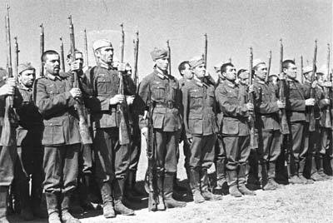
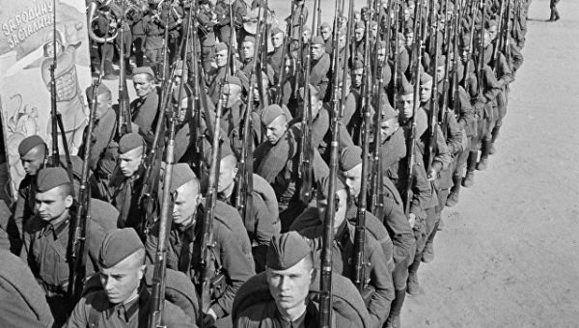
В первый день войны многие мужчины и женщины отправились на фронт.
Посмотрите на этот плакат. На нем написано: «Родина -мать зовет».
Война захватила огромные территории нашей страны, в ней участвовали десятки миллионов людей, она длилась долгие четыре года, участие в ней потребовало от нашего народа громадного напряжения всех физических и духовных сил. Не только на фронте ковалась наша ПОБЕДА! Не только солдаты и офицеры сражались за свободу нашей Родины. На борьбу с врагом поднялась вся наша огромная страна. Мужчины и женщины, пожилые люди и дети приближали победу в нашем тылу и сражались в тылу врага.

Slide 14
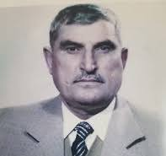
Куразов Гани Таталович
Первый бой Гани Таталович принимал в Белоруссии 23 июня 1941 г.
Участвовал в битве под Курском, вел бой в г.Смоленске и в Смоленской области.
Вел бой при форсировании р.Днепра.
Принимал участие в боях за освобождение г.Белый Смоленской области.
Освобождал родину Н.В.Гоголя с.Великие Сорочинцы, Полтавская область.
Воевал в г.Сума на северо-востоке Украины.
Участвовал в бою при освобождении г.Киева, вел бой на Чернечьей горе у могилы и памятника писателя Т.Г.Шевченко.
Куразов Гани Таталович
Родился 25 августа 1916 года в г. Гудермес

Slide 15
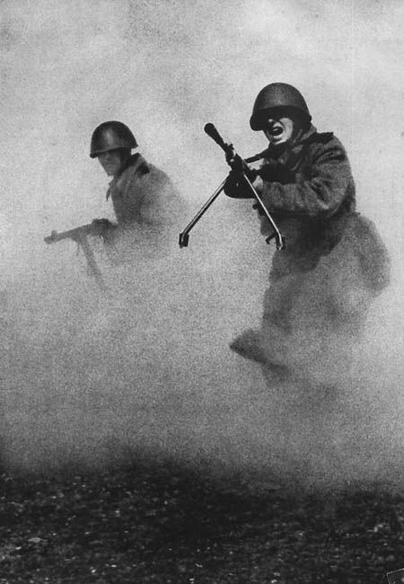
Гани Таталович Куразов родился в Аульском районе Гудермеса . У него еще был брат Хамид, который ушел на фронт почти в одно и то же время с ним. Под Москвой начальник разведки артиллерийского полка Хамид Куразов прорвал окружение для наших бойцов, не зная, что там сражается его брат Гани. Лейтенант Гани, командуя ротой, отбил ожесточенную атаку, уничтожив много вражеской техники. Через несколько месяцев Гани, уже капитан и командир батальона, нарушил приказ и выручил попавшего в окружение брата Хамида, но встреча не состоялась.

Slide 16
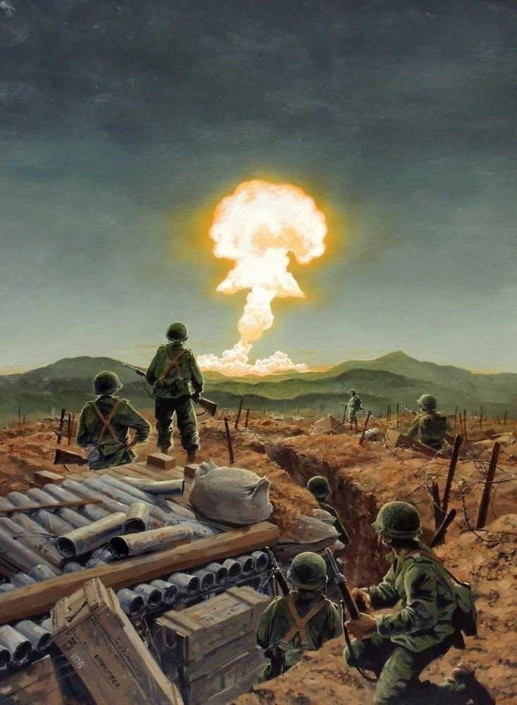
Гани Куразов, к тому времени уже командир истребительно-противотанкового батальона. О том, что Хамид будет прорываться из вражеского кольца в стороне от расположения его батальона, Гани получил информацию по рации: "Выручай, брат", - просил его Куразов - старший. Среди выходивших из окружения бойцов Гани пытался отыскать Хамида, но тщетно - братьям вновь не суждено было встретиться.За мужество, проявленное при выходе из окружения, Хамид Куразов был награжден орденом Красного Знамени. Гани за невыполнение приказа разжалован в рядовые и направлен в штрафбат.Свой орден уже после войны Хамид пытался отдать младшему брату. Говорил: "Это только твоя награда, не знаю, был бы я жив, если б не ты". Об этом хорошо помнит племянник Бекхан, говорит, что дяди были очень дружны, вспоминает, что отдать орден Хамид Таталович пытался не раз, а младший Гани всегда отказывался.

Slide 17
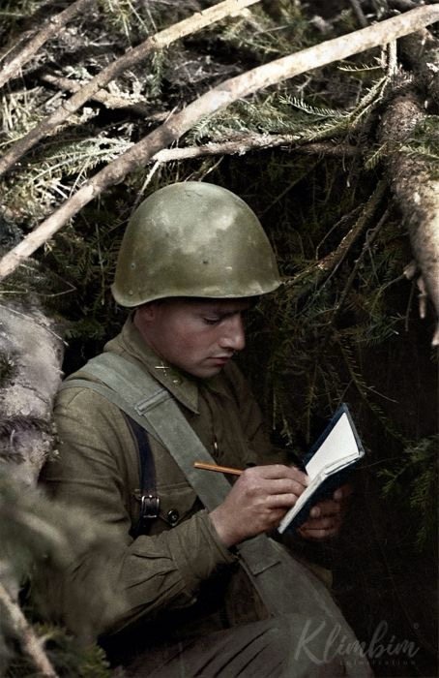
Друг о друге братья
Куразовы узнавали из писем родных. Бекхан Куразов вспоминает рассказы своего отца Вахида (в годы войны ему было 14), младшего брата Гани и Хамида: "Ждали весточек с фронта, как самого дорогого известия - читали вместе, пересказывали соседям. Складывали конверты -треугольнички очень аккуратно, чтоб слова не затирались на сгибах, но это было не страшно -письма заучивали наизусть, писали ответы братьям,
радуясь, что они оба живы".

Slide 18
Судьба вела братьев Куразовых по разным фронтовым и послевоенным дорогам, каждый прошел свой путь, который все-таки привел их в родной Гудермес, где после возвращения из сталинской ссылки поселился в конце 50-х весь род Куразовых. Братьев-фронтовиков уже нет в живых, но спросите у любого из более чем 160 внуков, правнуков, племянников о Хамиде и Гани, любой из Куразовых
расскажет не одну историю из далеких 40-х о храбрости и доблести солдат и офицеров Великой Отечественной.

Slide 19
Литература :
Учебно – методическое пособие
«НОХЧИЙН ХАЛКЪАН ТУРПАЛХОЙ" Абдрахманова Ж.М. Джунаидов С.С.
Интернет-ресурсы .

Slide 20
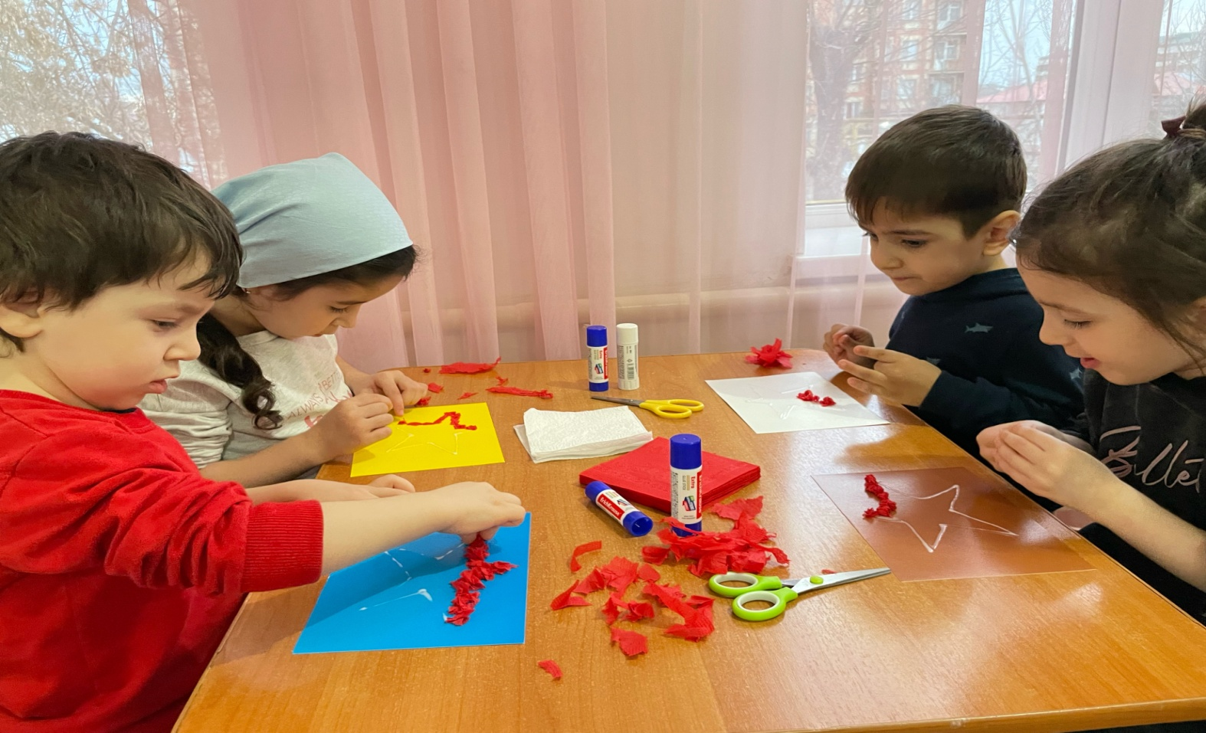
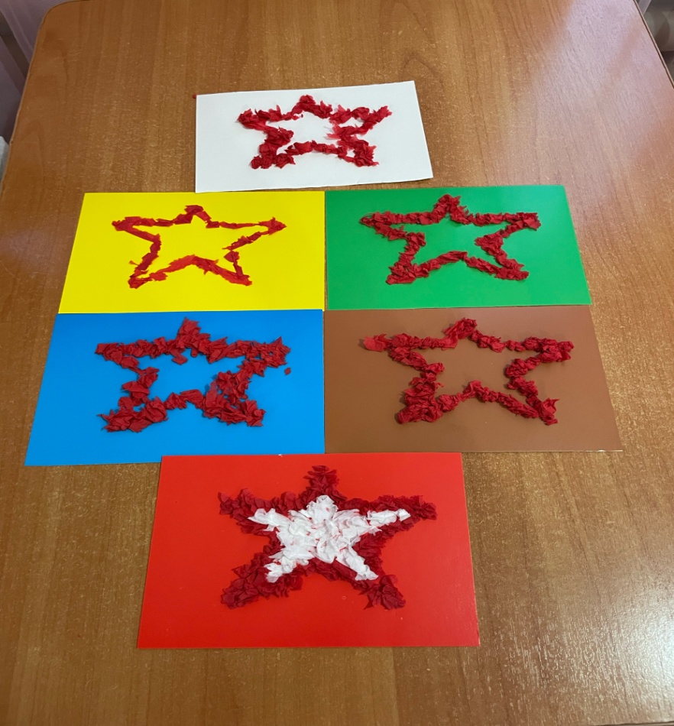
Аппликация на тему
« Открытка Ветерану»

Slide 21
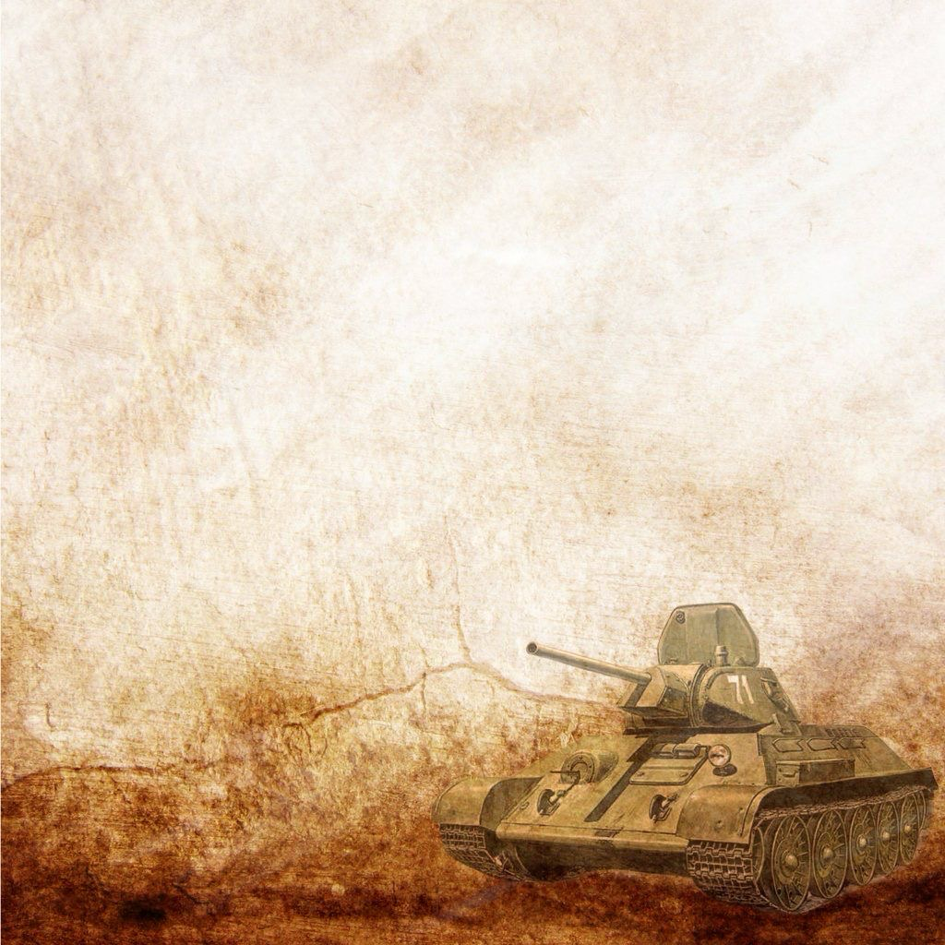
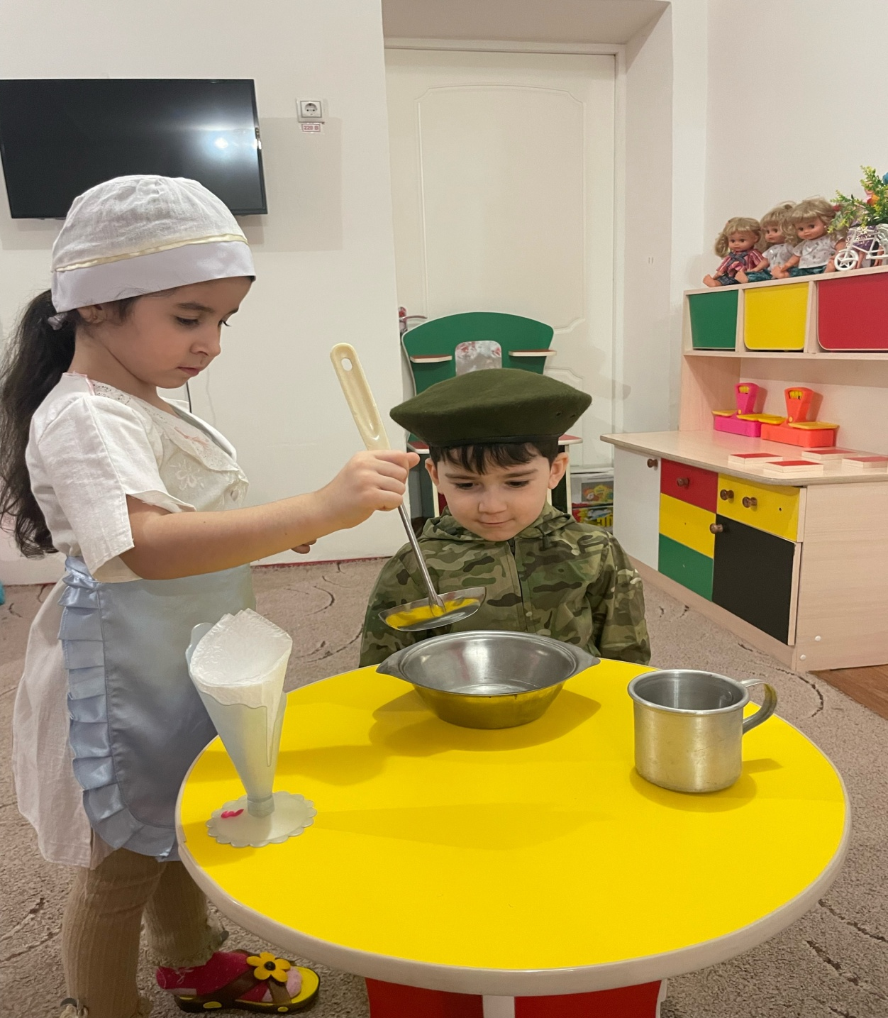
Сюжетно –ролевая игра:
«Полевая кухня»

Slide 22
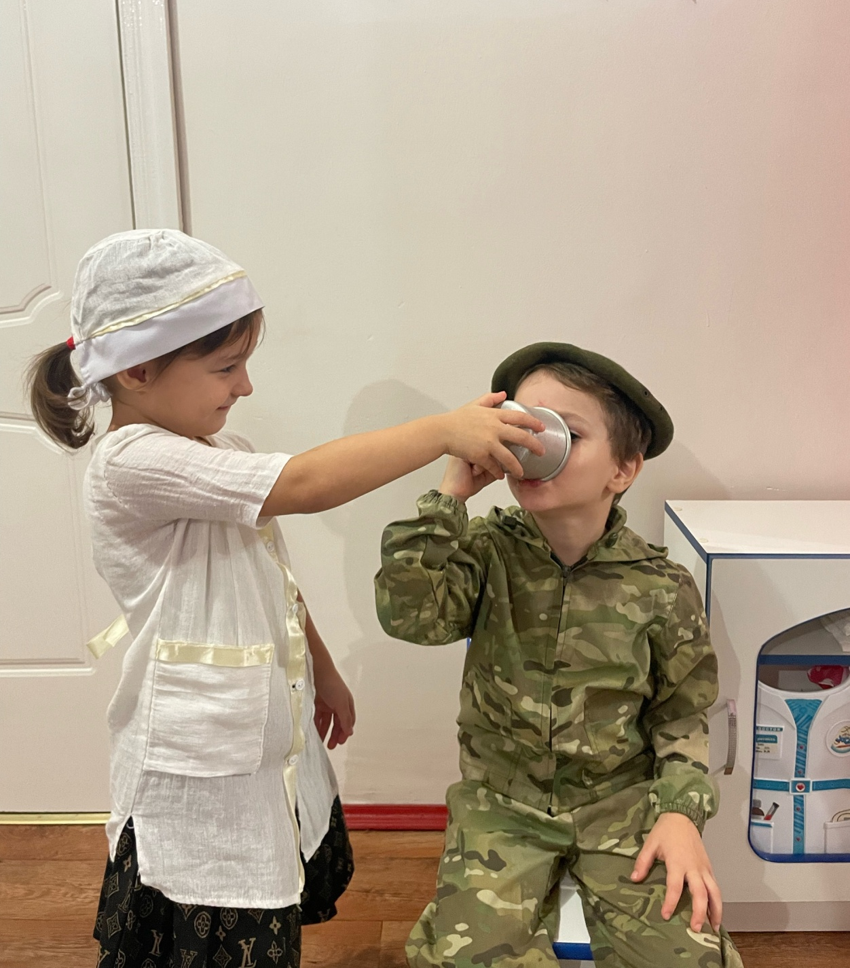
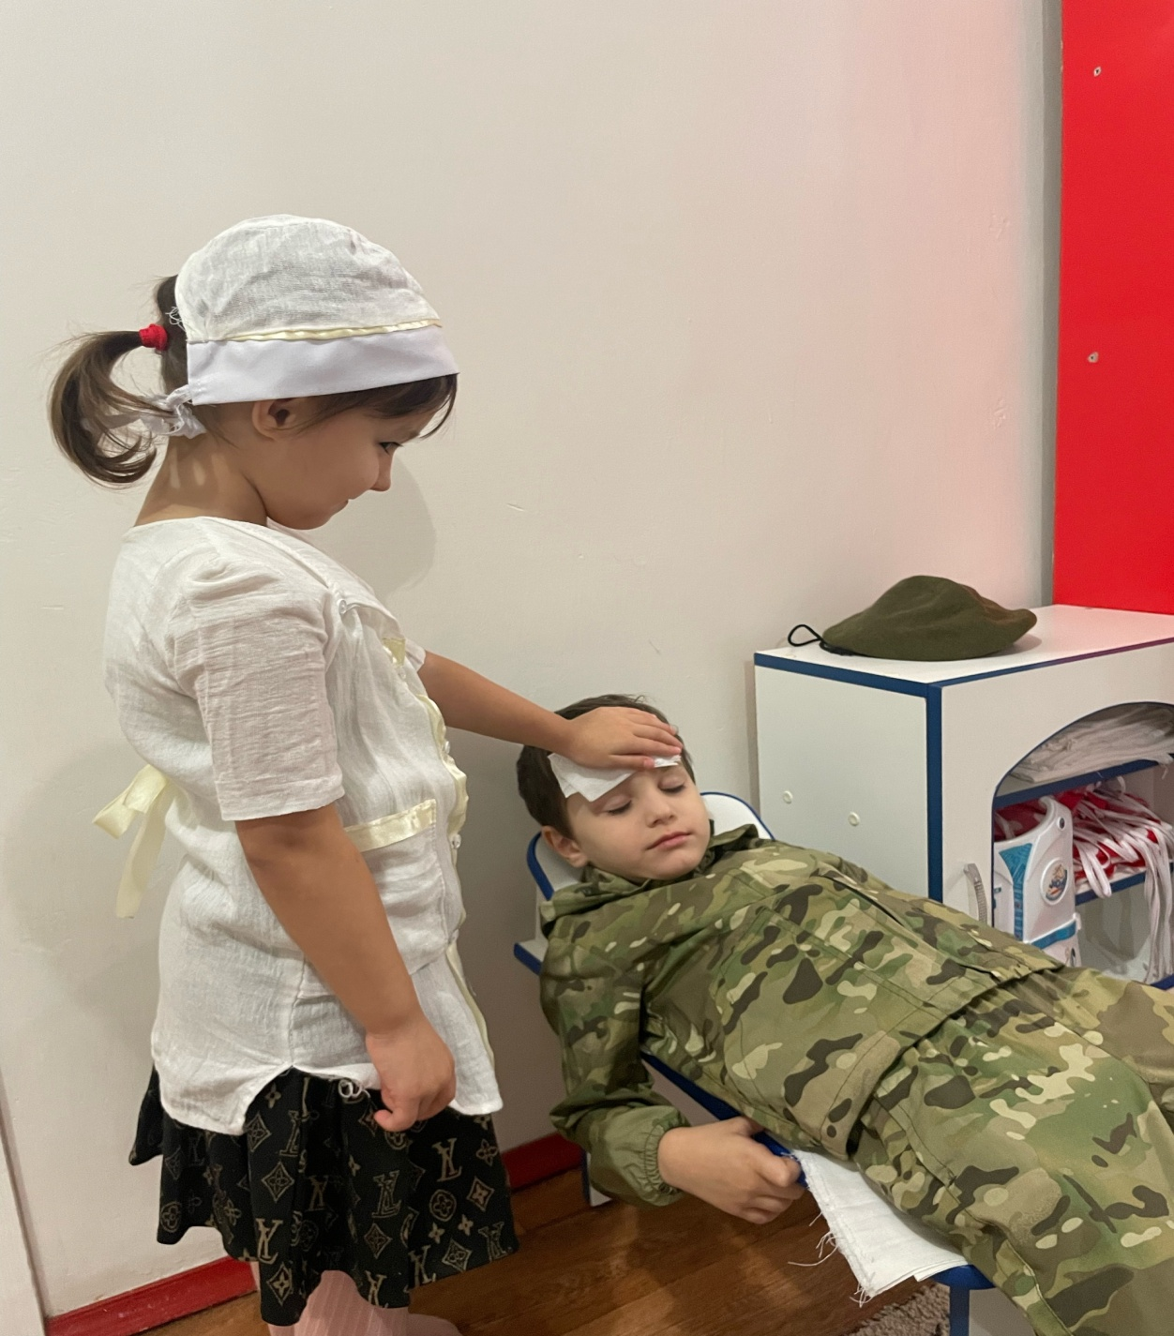
Сюжетно-ролевая игра:
«Санитары»

Slide 23
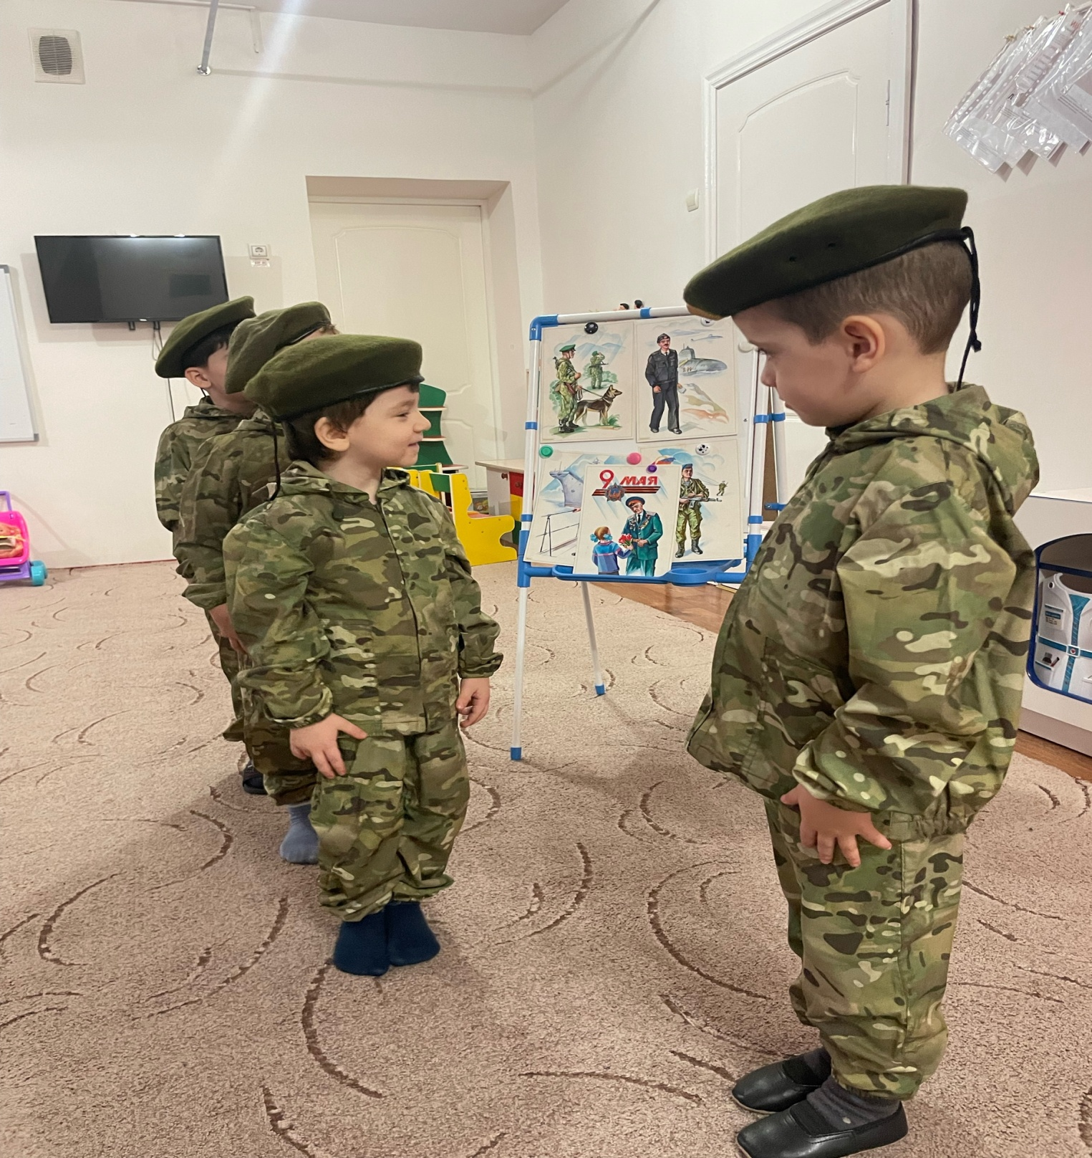
Сюжетно – ролевая игра:
«Я солдат»

Slide 24
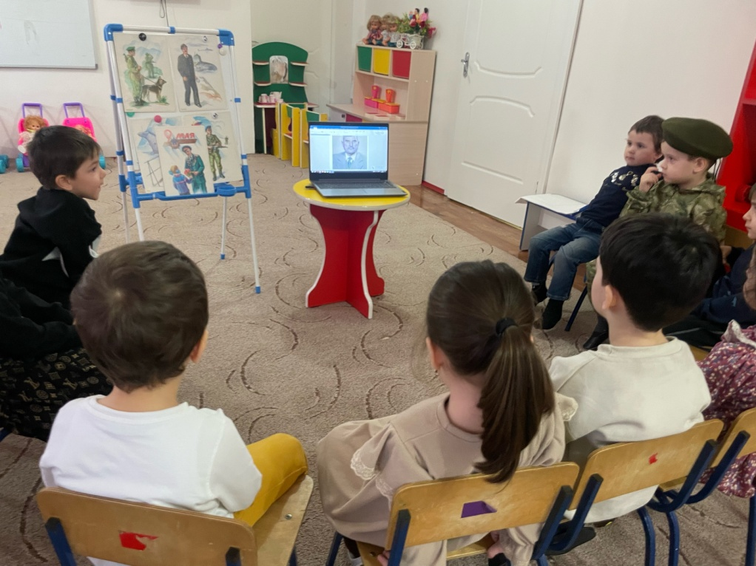
Рассматривание видео-сюжетов
«Великая Отечественная Война», «Памятники героям», «Военная техника».

Slide 25
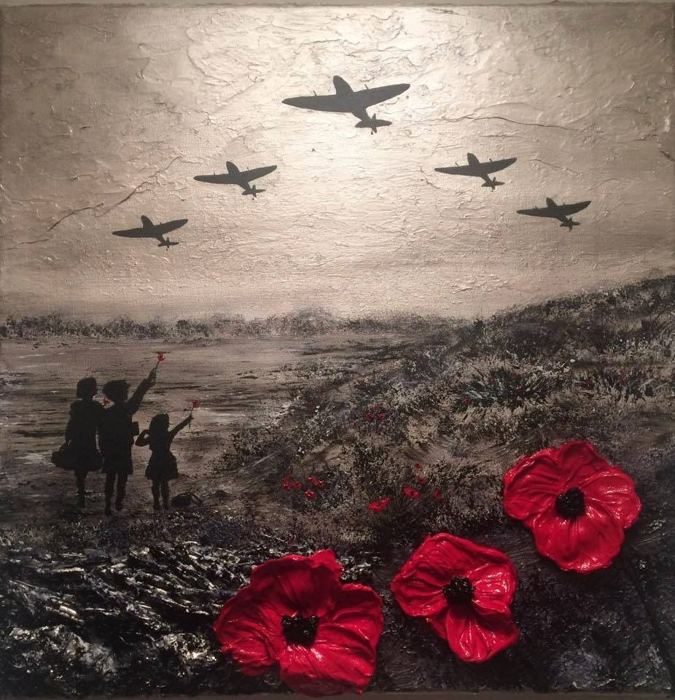
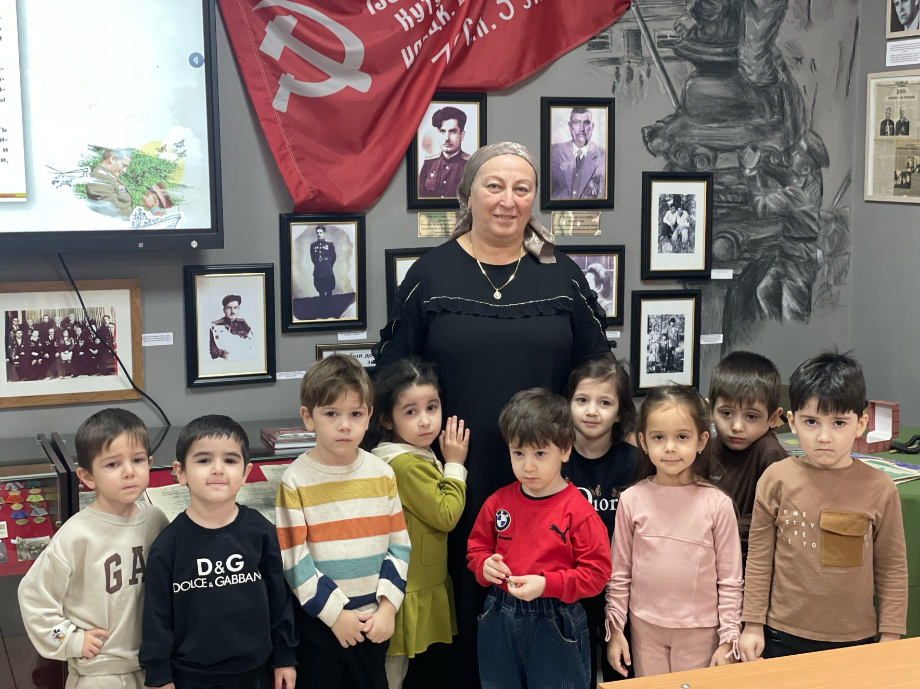
Встреча с дочерью Куразова Гани Таталовича -Лайлой Ганиевной

Slide 26
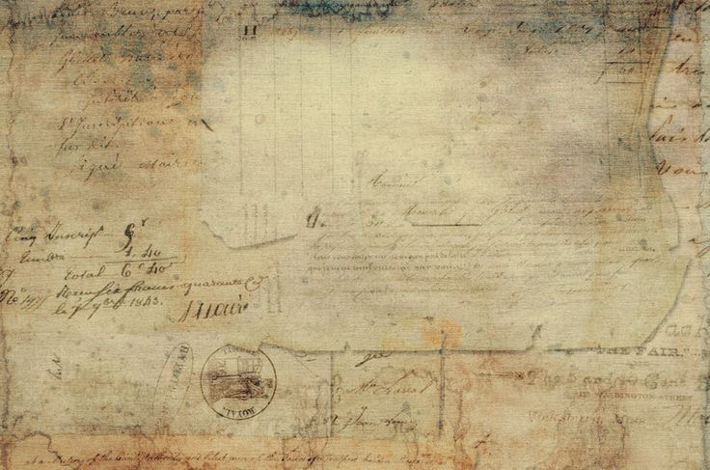
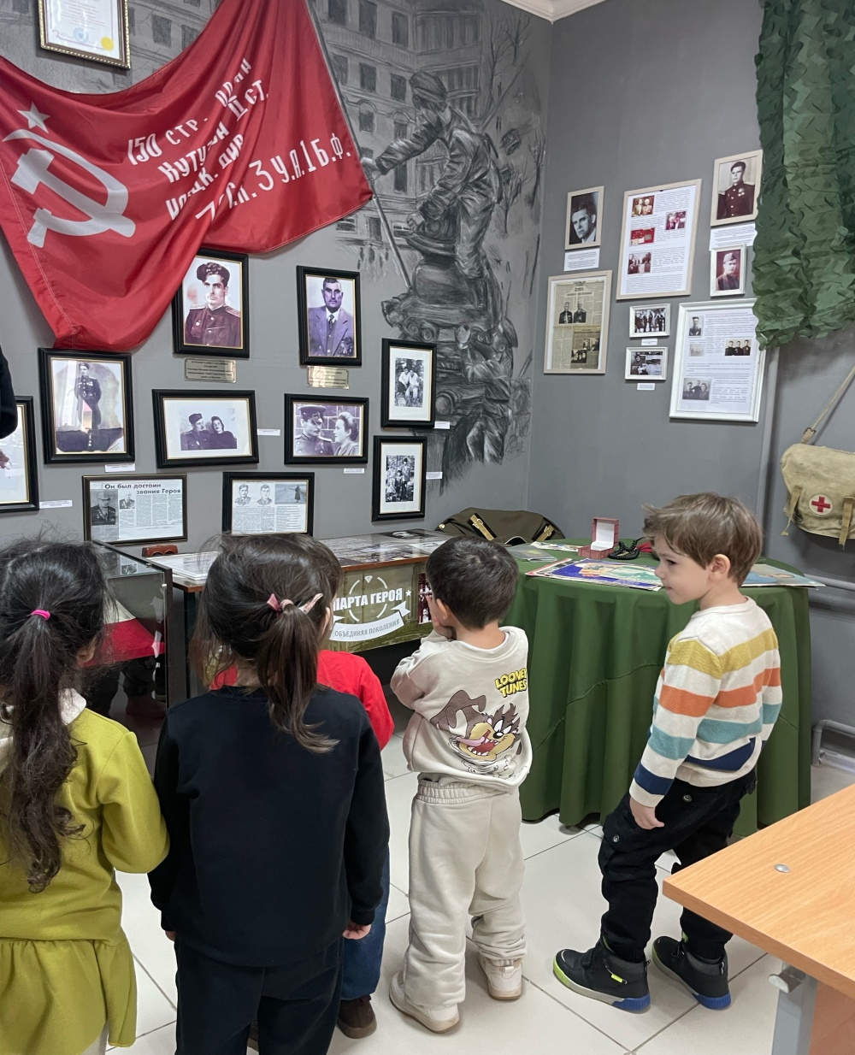
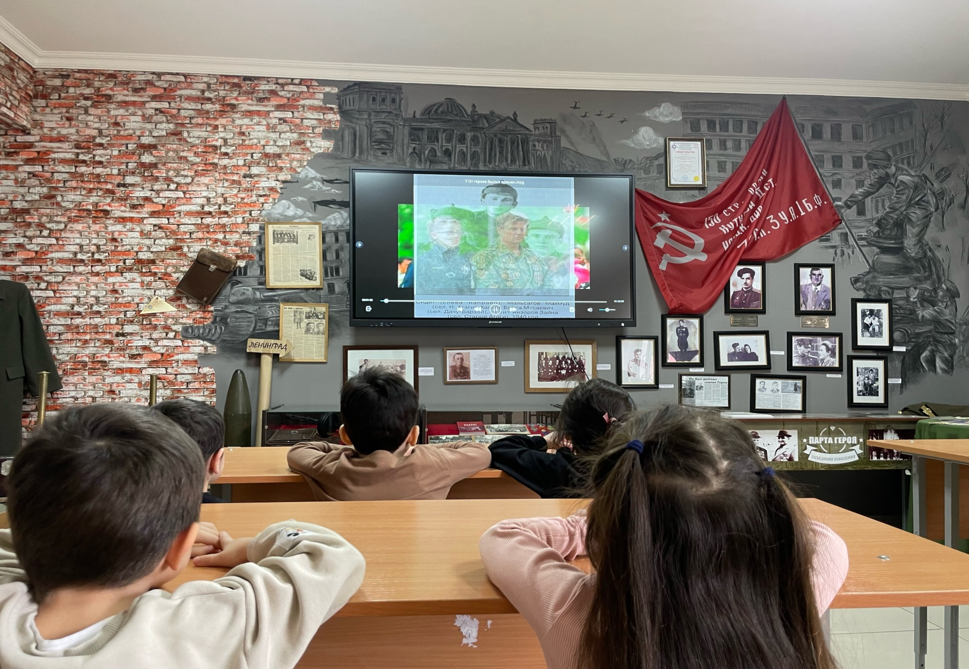
Экскурсия детей в мини-музей « Братья Куразовы»

Slide 27
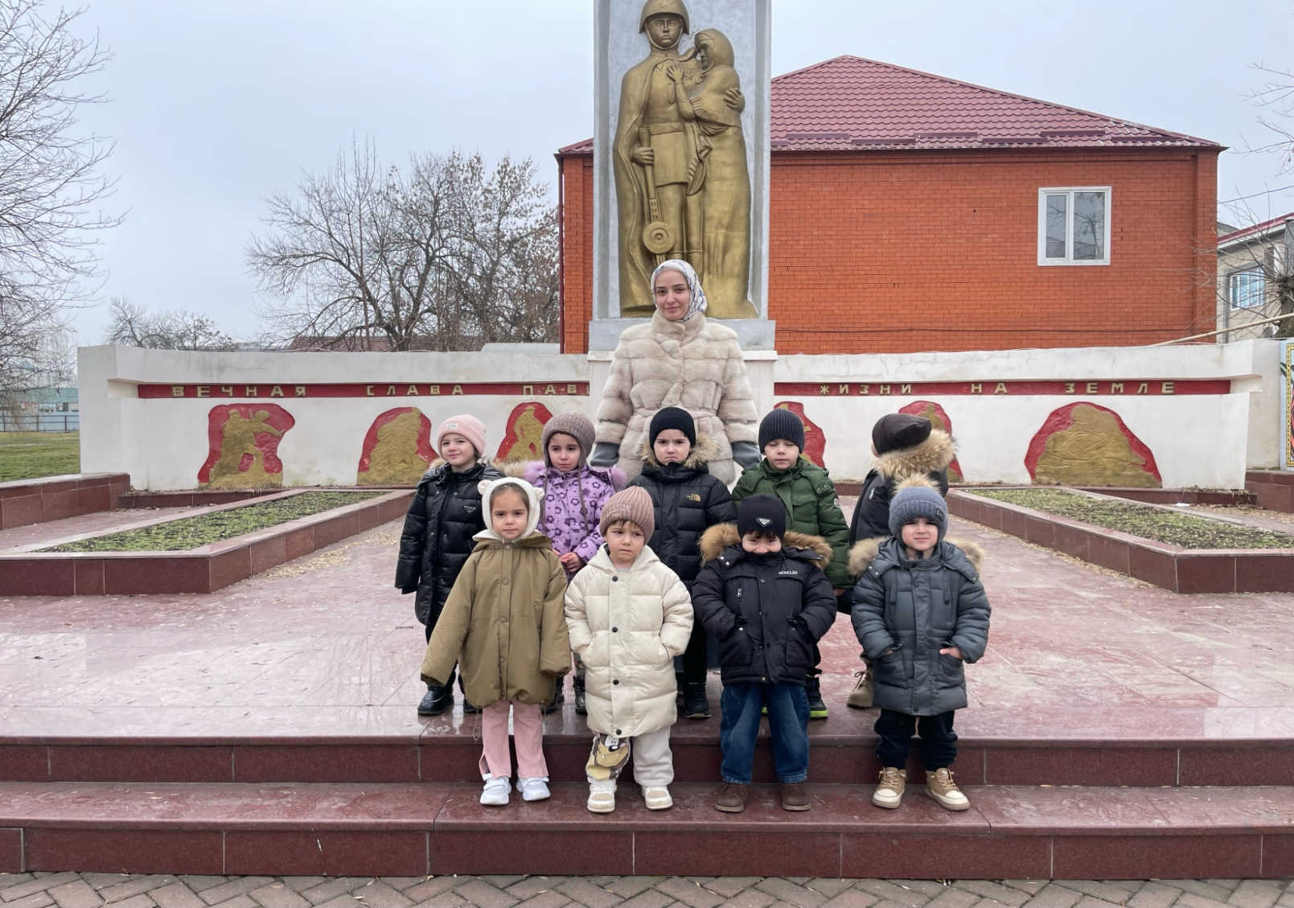
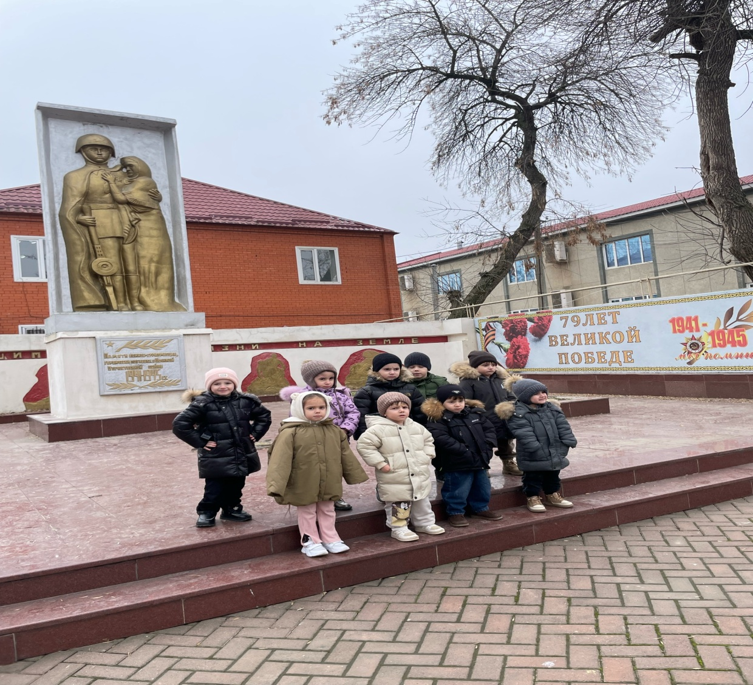
Экскурсия к памятнику « Вечный огонь»

Slide 28
Заключение
Война… Какие ужасные факты стоят за этим словом! Сколько горя она приносит всему человечеству, всему живому! История человечества не знала таких страшных и опустошительных войн, как Великая Отечественная война. Все человечество понесло неисчислимые жертвы, для него эта война обернулась неслыханными бедами и лишениями. Во время Второй мировой войны погибло во много раз больше людей, чем за все предыдущие войны, вместе взятые. Только народы нашей страны потеряли убитыми около 20 миллионов человек. Нынешние поколения россиян, не видев ужасов войны, не слышав свистящих над головой снарядов и бомб, должны помнить, какой дорогой ценой завоевана свобода и независимость нашей Родины, завоеван мир на планете Земля. Память о славных воинах и великих сражениях увековечена в многочисленных обелисках и скульптурных композициях.

Slide 29
»
Спасибо за внимание !

